Slide 1
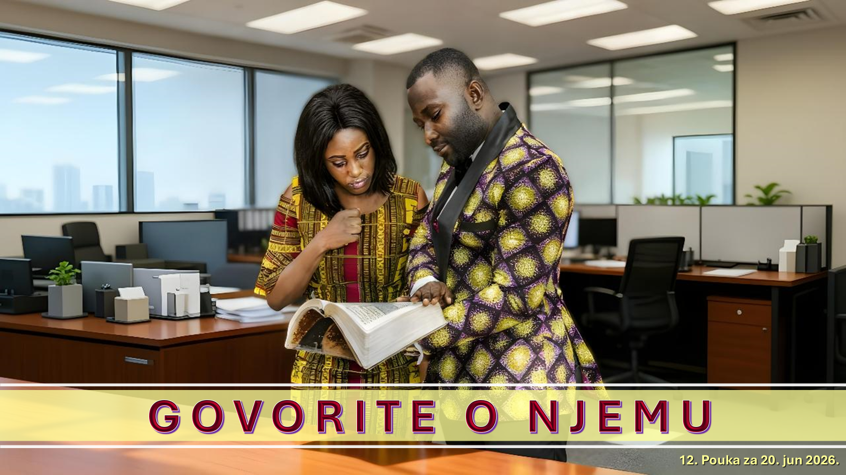
POUKA SUBOTNE ŠKOLE : RASTENJE U ODNOSU SA BOGOM
2. tromesečje 2026. Prezentacija biblijske pouke 20. jun 2026.

Slide 2
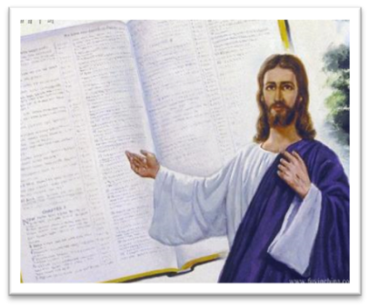

Upamtite stih
RIMLJANIMA 5,3-5:
“Ne samo pak to, nego se hvalimo I i nevoljama, znajući da nevolja trpljenje gradi, a trpljenje iskustvo, a iskustvo nadanje; a nadanje neće se osramotiti, jer se ljubav Božja izli u srca naša Duhom Svetim koji je dat nama.”

Slide 3
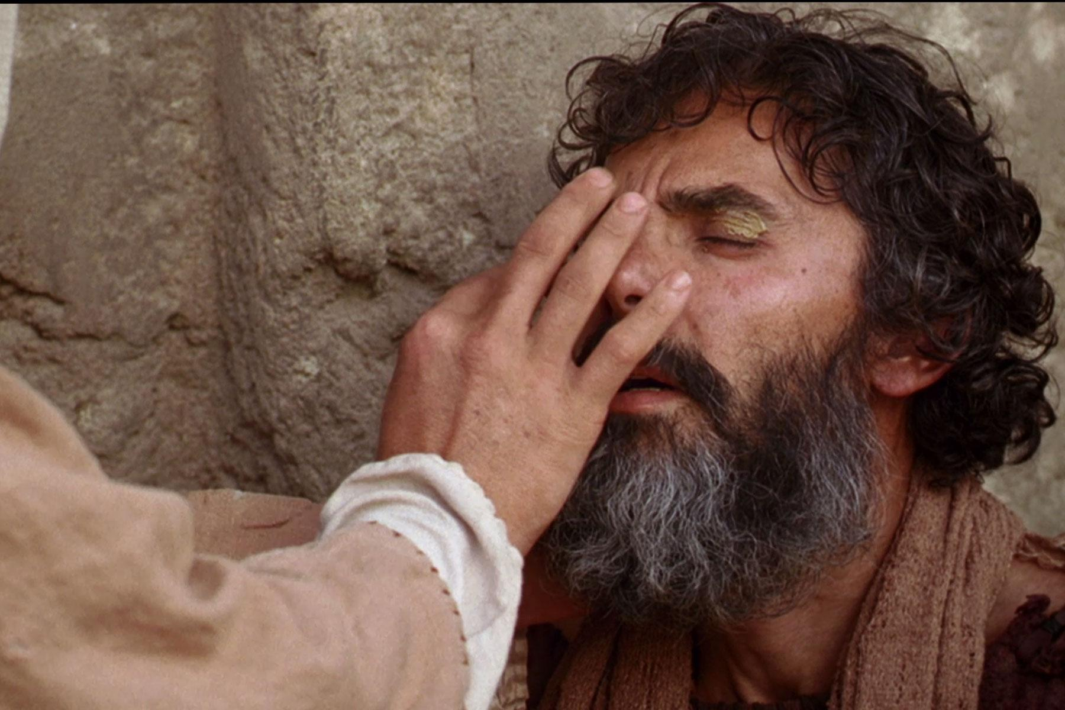

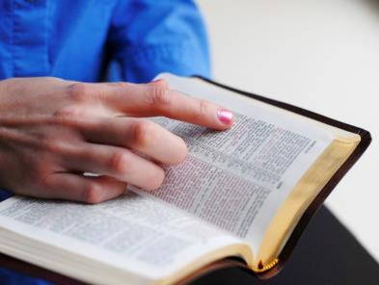
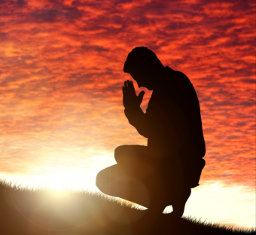
Prošle sedmice smo završili sa Jovovom vizijom Otkupitelja, koji "će stajati u posljednjim danima nad zemljom" (Jov 19,25). Ovae sedmice naučićemo kako podeliti ovu izvanrednu viziju sa ljudima na ovom svetu. U tu svrhu usredsrediće- mo se na dva važna biblijska odlomka. Prvi odlomak je Matej 28,16–20, u kojem Isus poverava svoje učenike—i nas—Velikom nalogu. Ovaj odlomak, koji izvješta- va o Isusovim poslednjim rečima, označava vrhunac celog Evanđelja. To je važan tekst koji nas suočava sa našom odgovornošću da podelimo nadu Isusa sa svim narodima. Ovaj nalog, koji se temelji na božanskoj vlasti Isusa, ima univerzalni poziv i osigurava Božju prisutnost na našoj strani do kraja vremena (Mat. 28,20).

Slide 4

„Gospod Gospod dade mi je jezik poučen da znam kako rečju da pomognem iznurenome. Svakog jutra budi, budi mi uho da slušam kao onaj koga uče.“
(Isaija 50,4 SSP)

Slide 5







Hiljade zapravo ne poznaju Isusa. Biblija ih zove „izgubljenim ovcama”, ali oni čak ni ne znaju da su izgubljeni. A kako će znati da im je potreban Isus ako im niko to ne objasni?
Bogu je stalo do svake osobe na ovoj planeti i „želi da se svi ljudi spasu i dođu do poznanja istine“ (1. Tim. 2,4 ). To uključuje i one koji ga ne poznaju i one koji su Ga upoznali, ali posle izvesnog vremena okrenuli se od njegovih puteva.
Kako je Bog rešio da dosegne sve te ljude? Preko nas. To je naša „velika misija“.
Šta bi trebalo da govorimo?
  Veliko poslanje.
Kako možemo drugima predstaviti Isusa?
  Oponašajući Isusa.
  Razvijanje prijateljstva.
Kako vratiti one koji su otišli?
  Bog traži svoju decu.
  Tražimo onog koji je otišao.

Slide 6

ŠTA BI TREBALO DA GOVORIMO?

Slide 7




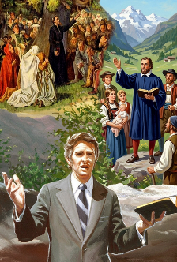


VELIKO POSLANJE
„Zato idite i učinite mojim učenicima sve narode krsteći ih u ime Oca i Sina i Duha Svetoga.“ (Matej 28,19)
„Idite... svim narodima“ bila je zapovest koju je Isus dao ljudima koji su se okupili da ga vide nakon njegovog vaskrsenja (Mt 28,18-19a).
Kakav je to bio posao kojeg im je Isus ostavio? Trebali su ići i stvarati učenike. Tj. pronaći ljude, krstiti ih i učiti ih da budu Isusovi sledbenici (Mt 28,19-20).
Ti su sledbenici poučavali druge... i tako tokom dve hiljade godina... sve do naših dana. Sada smo mi ti koji primamo Isusovu zapovest.
Poput Petra i Jovana, „ne možemo ne govoriti o onome što smo videli i čuli“ (Dela 4,20). Možemo govoriti s propovedaonice, vikati na ulicama, deliti svoje svedočanstvo na društvenim mrežama ili ga jednostavno podeliti s nekim. Svi smo uključeni.

Slide 8

KAKO MOŽEMO DRUGIMA PREDSTAVITI ISUSA?

Slide 9




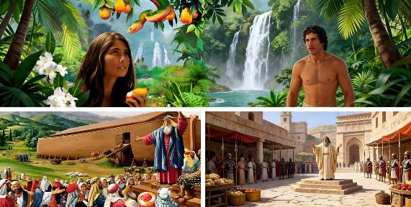
OPONOŠAJUĆI ISUSA
„Hristova ljubav prema nama ne ostavlja nam izbora kad shvatimo da je on jedan umro umesto svih.“ (2. Korinćanima 5, 14a)
Šta je pokretalo Isusa da traži „izgubljene ovce“ (Mt 15,24)?
Bez sumnje, to je bila Njegova ljubav prema nama (Mt 9,36; Ef 5,2). On je stavio svoju ljubav u nas, kako bismo je mogli podeliti s onima koji još ne poznaju Isusa. Ponekad ljudi pokušavaju prisiliti druge da prihvate Isusa za njihovo vlastito dobro. Ali to nije način kojeg je Bog odabrao.
Bog nije prisilio Adama i Evu da ne greše. Nije prisilio pretpotopne ljude da uđu u barku. Nije prisilio Ninivljane da ga prihvate. Razgovarao je sa ljubavlju i upozorio ih na posledice ostajanja na svom putu.
Oponašajući Isusa, pokazujemo Njegovu ljubav drugima i pozivamo ih da Ga slede.

Slide 10



RAZVIJANJE PRIJATELJSTVA
Upoznajte nekoga i s vremenom izgradite prijateljstvo.
Molite se da Duh Sveti deluje na srce osobe. Molite se za prave prilike za interakciju s njima.
Potražite prirodne načine da razgovarate o svojim verskim iskustvima ili da se molite za njih.
Pronađite načine da povežete svog novog prijatelja s drugima iz vaše crkve.
Molite se za specifične potrebe ili pitanja koja bi vaš novi prijatelj mogao imati.
Potražite priliku da im pokažete kako Biblija nudi utehu, savete i vođstvo u našem životu.
Doći će vreme kada ćeš pitati prijatelja da li želi da proučava Bibliju s tobom. Kasnije će tvoj prijatelj možda hteti i da se krsti.
„Uvek budite spremni da odgovorite svakom ko od vas zatraži obrazloženje nade koja je u vama.“ (1. Petrova 3,15)
Svi smo mi Isusovi propovednici i zapoveđeno nam je da se za to pripremimo (1. Pet. 3,15). Ali ne znamo svi kako se propoveda. Međutim, imamo obećanje da će nam sam Bog dati potrebne reči (Isa. 50,4).
Evo nekoliko jednostavnih saveta koje treba imati na umu dok razmišljate o tome kako svesnije predstaviti Isusa drugima:

Slide 11

KAKO VRATITI ONE KOJI SU OTIŠLI?

Slide 12




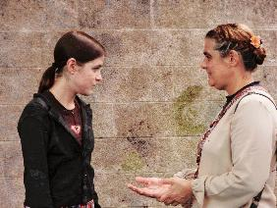
BOG TRAŽI SVOJU DECU
„Nije li mi Jefrem mio sin? Nije li dete predrago? Od kad govorih protiv njega, jednako ga se sećam; zato je srce moje ustreptalo njega radi, doista ću se smilovati na njega, govori Gospod.“ (Jeremija 31,20)
U jednom trenutku, Božji narod se podelio: Jefrem (Severno carstvo) napustio je Boga; Juda (Južno carstvo) ostao je veran.
Uprkos njegovom napuštanju, Bog je i dalje smatrao Jefrema svojim voljenim sinom (Jer. 31,20). Čak je i njegovu baku Rahilju prikazao kako plače za svojim sinovima koji su umrli u svojim gresima (Jer 31,15).
One koji su služili Bogu, a zatim ga napustili, Bog i dalje s ljubavlju poziva. Oni su Njegova deca, i On ih voli i uporno ih poziva da mu se vrate.
Možda su neka naša deca, koja su nekad poznavala veru, napustila je. Daleko od toga da im okrenemo leđa, moramo ih i dalje voleti i ljubazno im govoriti. Bog nas podseća da su oni predmet Njegove najnežnije saosećajnosti i On iskreno želi da mu se vrate.

Slide 13


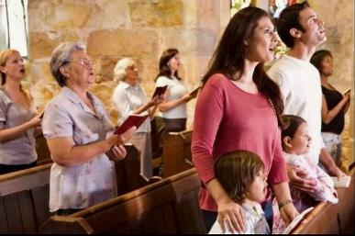
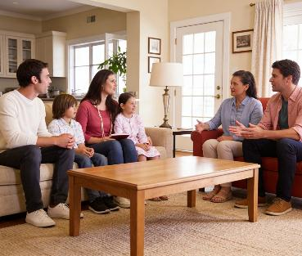

TRAŽIMO ONOG KOJI JE OTIŠAO
„I rasejaću ih među narode da se u dalekim mestima sete mene, i živeći sa sinovima svojim da se vrate.“ (Zaharija 10,9)
Naš supružnik, naš sin, naša kći, naš prijatelj, naš sused, brat ili sestra koji su nekad sedeli u toj crkvenoj klupi... Jednog su dana s nama slavili Boga, ali gde su sada?
Postoji mnogo razloga zašto ljudi napuštaju crkvu. Nismo pozvani da sudimo o njihovim razlozima, kritikovati njihove motive ili ih jednostavno zaboraviti.
Naša je dužnost da idemo i pronađemo ih i vratimo ih u stado. Kako to činimo? Prvo, molitvom. Drugo, time što ćemo im biti primer ljubavi i dobrote.
Svedočanstvo vašeg života, vaša dela, reči i molitve za nekoga ko je zalutao od Boga mogu radikalno da promene njihov život i njihovu budućnost.

Slide 14

„Bog je mogao poveriti poruku Evanđelja i sav posao službe ljubavi nebeskim anđelima. Mogao je da upotrebi druga sredstva za ostvarivanje svoje namere. Ali u svojoj beskonačnoj ljubavi On je odlučio da nas učini saradnicima sa Sobom, sa Hristom i anđelima, kako bismo mogli da delimo blagoslov, radost, duhovno uzdizanje, koje proizilazi iz ove nesebične službe…
Ako budete išli na rad kao što Hristos namerava da Njegovi učenici čine i osvajali duše za Njega, osetićete potrebu za dubljim iskustvom i većim znanjem o božanskim stvarima, i bićete gladni i žedni pravednosti. Molićete Boga, i vaša vera će biti ojačana, a vaša duša će piti dublje gutljaje sa izvora spasenja. Suočavanje sa protivljenjem i iskušenjima će vas odvesti ka Bibliji i molitvi. Rašćete u blagodati i poznanju Hrista i razvićete bogato iskustvo.“
Elen G. Vajt, Put Hristu, str. 79-80. original.

Slide 15
ZAKLJUČAK
Ovde u drugom odlomku 1. Pet. 3,8–18.21.22. apostol nas podstiče da radimo na oblikovanju vlastitog ličnog karaktera. Takođe nas podstiče da radimo unutar svojih zajednica i učimo voleti jedni druge, čime se duhovno pripremamo za dele- nje Radosne vesti evanđelja sa svetom. Ovaj rad ima za cilj poticanje jedinstva u Crkvi, kao i podsticanje otpornosti njenih članova u doba progona. Ovo delo nas isto suočava sa našom odgovornošću prema Isusu Hristu, koji je umro za nas i spasava nas kroz svoje vaskrsenje i zagovor u nebeskom Svetišlištu (Jev. 7,25).

Slide 16
PRIMENA
?
Kako mi znanje iz pouke: ”Zastoji na putu”, može pomoći danas?
Razumevši da mi Isus želi pomoći, da se podsetim naloga: ”Prestanite i znajte da sam ja Bog (Ps. 46,10), da shvatim da je Biblija još uvek Božji najveći dar koji otkriva Njegov plan otkupljenja,
Da li želim usred društvenih i kulturoloških uticaja da prihvatim Sveto pismo kao autoritativno, nepogrešivo otkrivenje Božje volje?
Da li želim da ostanem veran celom Pismu a to znači da vršim zapovesti Božje i čuvam svedočanstvo Isusa Hrista?

Slide 17
PRENOŠENJE ISTINE
?
Koje promene treba da ostvarimo u svom životu?
Koje biblijsko načelo iz ove pouke možemo da primenimo danas?

Slide 18
PLAN
?
Kako pouku: ”Zastoji na putu”, možemo da koristimo iduće sedmice?
Razgovarajte u razredu ili grupi:
1. Pročitaj Marko. 4,35-41. Koje pouke o veri možemo da izvućemo odavde?
2. Pročitaj 2. Kor. 5,7. Kako reaguješ u suočavanju sa nekom ”olujom” u svom životu? Kako to utiče na tvoj odnos s Bogom?
3. Pročitaj Marko. 5,21-34.. Šta se dogodilo i šta možeš naučiti iz toga?
4. Pročitaj Rim.. 3,3-5. Kako je ta žena sa tako velikom potrebom primenila ove ideje ? Kako bi to izgledalo u tvom životu?
5. Pročitaj Jov 19,23-27 i 23,8-12. Kako je Jov odgovorio bez obzira na tragične događaje koji su ga opseli?
6. Pročitaj Luka 24,13-27. Pročitaj razgovor u tekstu i razmisli o dve perspektive dvojice sledbenika i o Isusovoj perspektivi?
7. Pročitaj Luka 24,38.18.. Isuviše često mislimo da znamo bolje od Isusa šta se događa u našem životu. Obrati pažnju na Isusovo pitanje?
8. Pročitaj Rim. 8,18.28. Koju nadu možeš pronaći za sebe, već sad, u onome što je zapisano u ovom tekstu?
9. Pročitaj Marko 9,24. Kakva je tvoja vera? Ako je slaba, moli se: “Gospode, verujem! Pomozi mome neverju!“

Slide 19
PRENOŠENJE ISTINE
?
Koje promene treba da izvršimo u našem životu?
ODLUČITE!
Starting this week,, I will depend upon Christ’s righteousness not on my own righteousness
Starting this week, I will submit my plans to God daily
PRINCIP
PRIMENA
PROBLEM
ODLUKA
Bez obzira na stav koji zauzimaš u svom razmišljanju: bilo da je ovo kraj ili ga očekuješ u nekoj budućnosti – tema kako rasti u smislenom odnosu sa Bogom je ključna. Tvoj odnos sa Bogom je tvoj najvažniji odnos. Nemoj odlagati taj posao da ga sutra učiniš jačim. Sada je najbolje vreme da radiš na tom zadatku stvaranja boljeg odnosa, što će uticcati na sve ostalo u tvom životu i, naravno, na tvoju večnu budućnost. Ovo treba da shvatiš kao duhovni princip.
1. Tema naših proučavanja ovog tromesečja je da Bog želi da bud eš srećan aktivno povezian sa čovečanstvom. Ma kakav je tvoj odnos s Njim danas, ove pouke su pisane imajući tebe na umu.
2. S obzirom da se tema ovih po- uka tiče odnosa, napisana je ma- lo drukčije od prethodnih.Nagra- da je nepropadljiv venac i večni život sa Bogom. U ovoj trci nisi sam. Ima i drugi koji vole Isusa i Njegovu Reč. Prenesi tu poruku nekome i pozovi ih na trku!
Iako je istina da odnos sa Bogom menja sve i ovde i u večnosti, ta promena mo- že da bude dobra ili loša, zavisno o kva- liteti i vrsti odnosa. Bog želi potpuno predan odnos. U modernoj crkvi Bog se često prikazuje kao brižni udvarač. Me- đutim, imaj na umu Bog nije prosjak sa plastičnom kanticom. On će da prihvati samo predan odnos sa svojim narodom, Jer sve manje od toga rezultiraće našim uništenjem. Božanski poziv se upućuje i tebi danas: „Pazi na službu da je izvr- šavaš” (Kol. 4,17). Šta je tvoja odluka?
Pre nego što počnemo da rastemo u odnosu sa Bogom, prvo mora- mo da zastanemo i razmislimo kakav je moj trenutni odnos sa Njim. Budi brutalno, čak i bolno iskren pre- ma sebi. Zaključi koje svesne odluke moraš doneti da imaš sa Njim bliskost kavu On želi ali je ti na razne načine sprečavaš. Otkrij koje?

